Slide 1
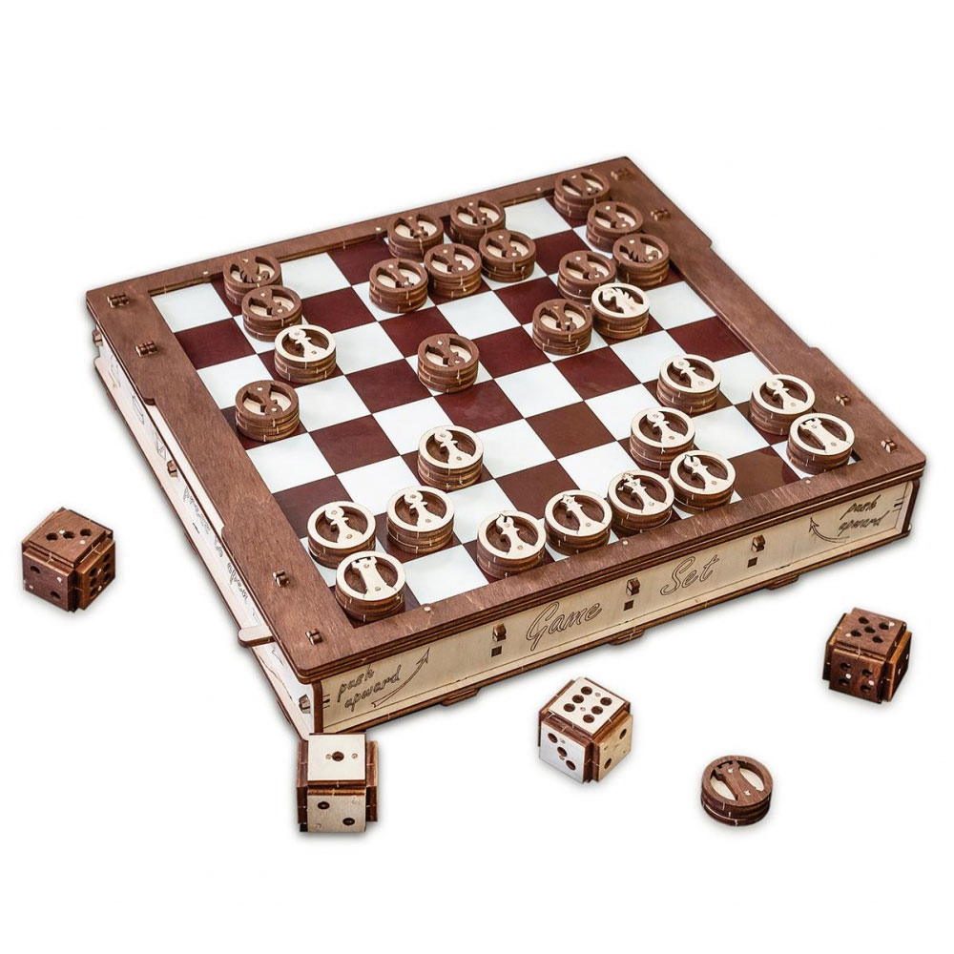
Интеллектуальные игры, как средство развития дошкольника

Slide 2
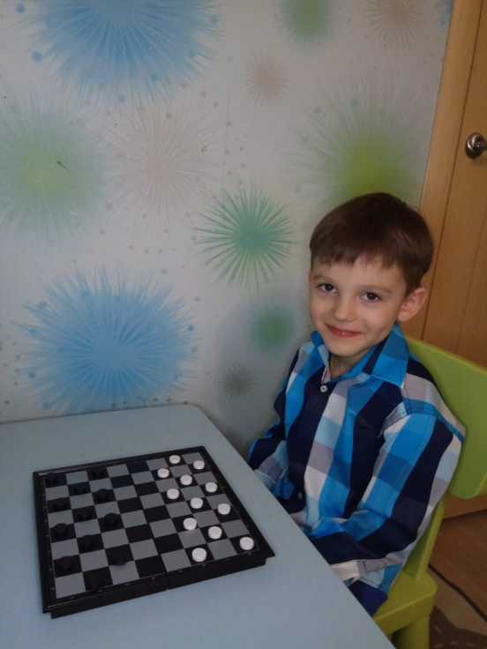
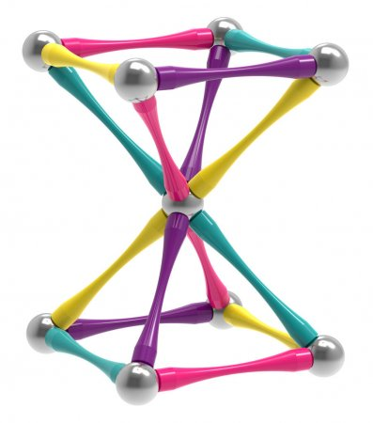
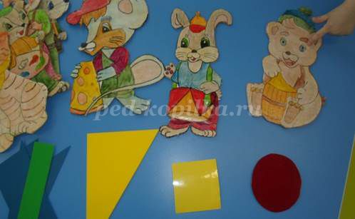
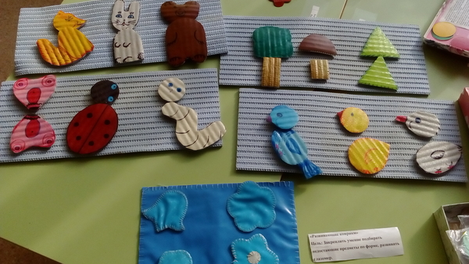
«Игра –в значительной степени основа всей человеческой культуры». А.В.Луначарский

Slide 3
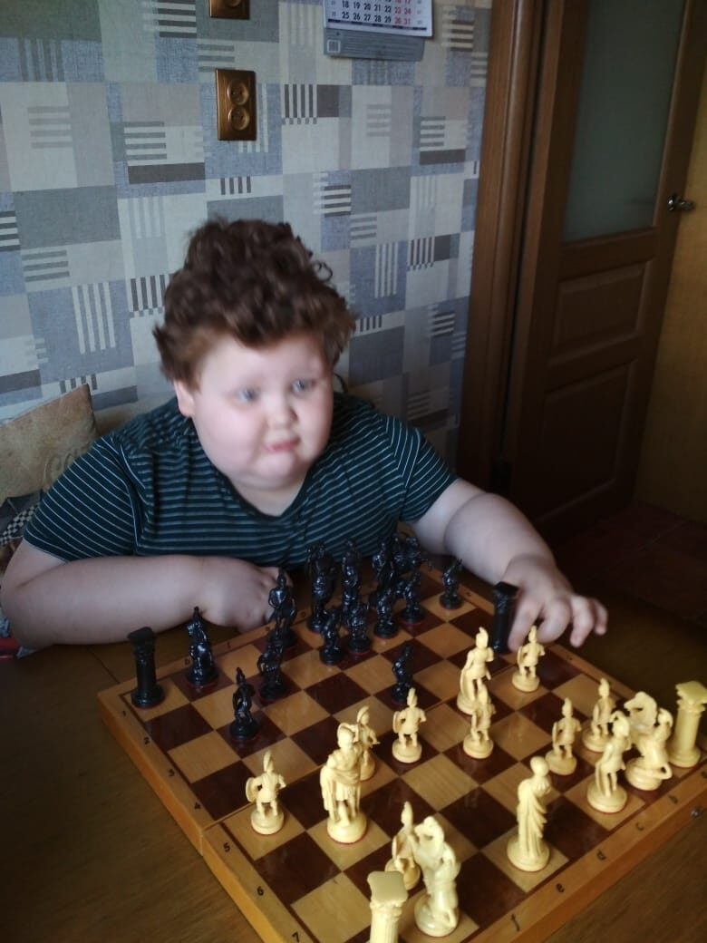
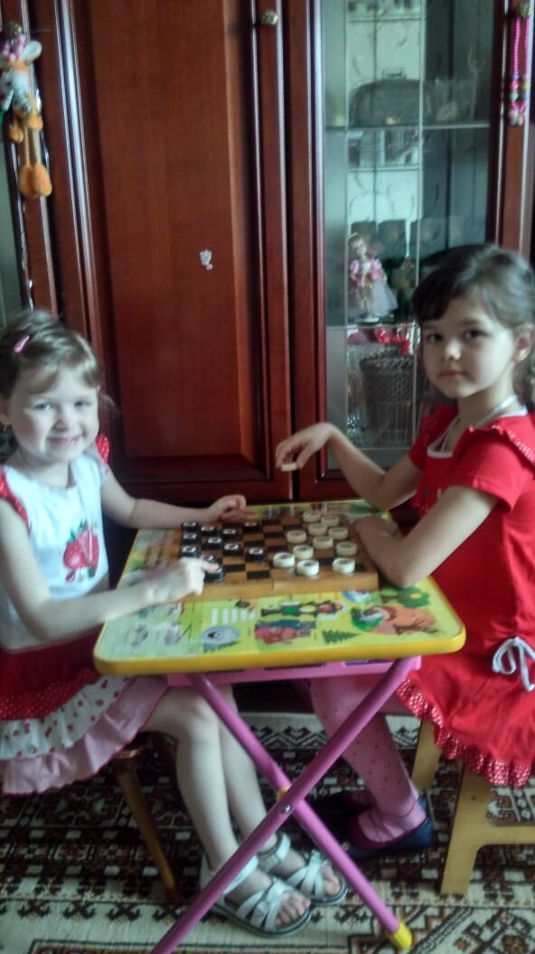
Каждый ребенок любознателен и ненасытен в познавании окружающего мира. В дошкольном возрасте быстрыми темпами происходит накопление знаний, совершенствуются познавательные процессы, формируется речь. Дошкольники с развитым интеллектом быстрее осваивают и запоминают новый материал, более уверенны в собственных силах и, как показывает практика, имеют большее желание учиться.
Так что же такое — интеллектуальное развитие ребенка? Существует вечный спор. Одни психологи утверждают, что это набор определенных знаний и умений, другие считают, что показателем его является способность усваивать информацию и использовать ее в случае необходимости.
В одном все согласны: интеллектуальное развитие ребенка зависит от окружения.

Slide 4
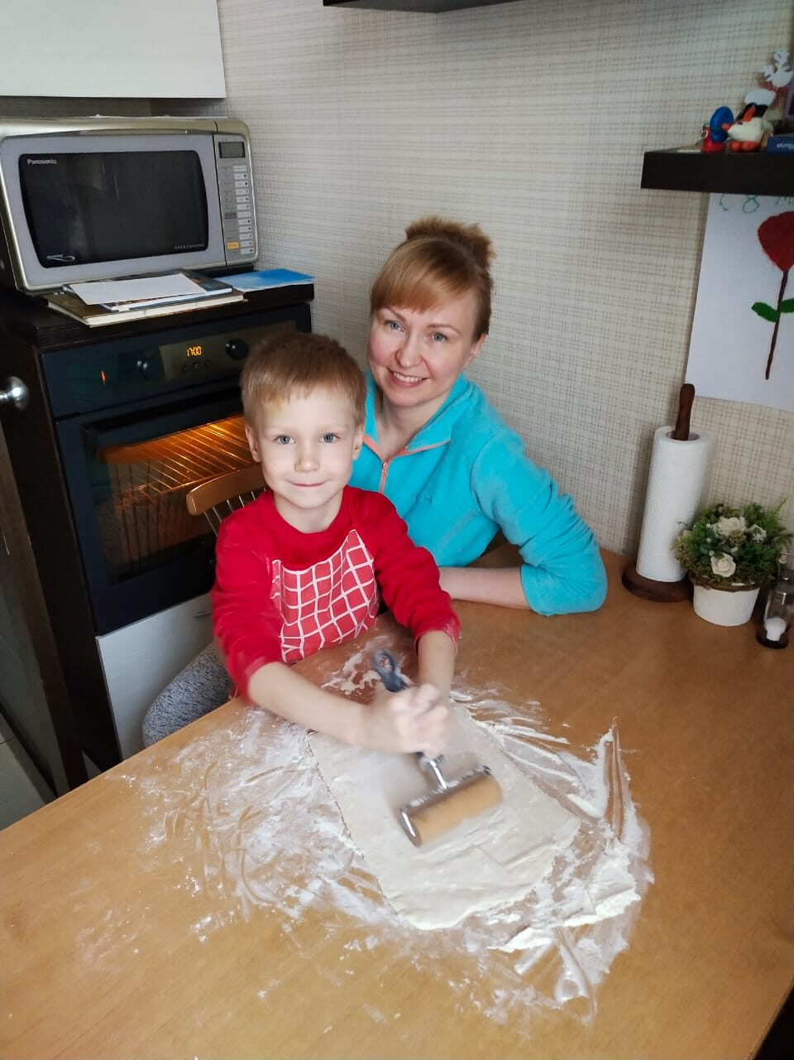
Главное условие интеллектуального развития ребенка – хорошая атмосфера в семье. Любящие родители, которые всегда адекватно отреагируют на просьбу, помогут дружеским советом и делом, создают благоприятную почву для развития. Спокойный, уверенный в своей значимости в этом мире ребенок будет с большим интересом изучать все, что его окружает, а значит и гармонично развиваться.

Slide 5
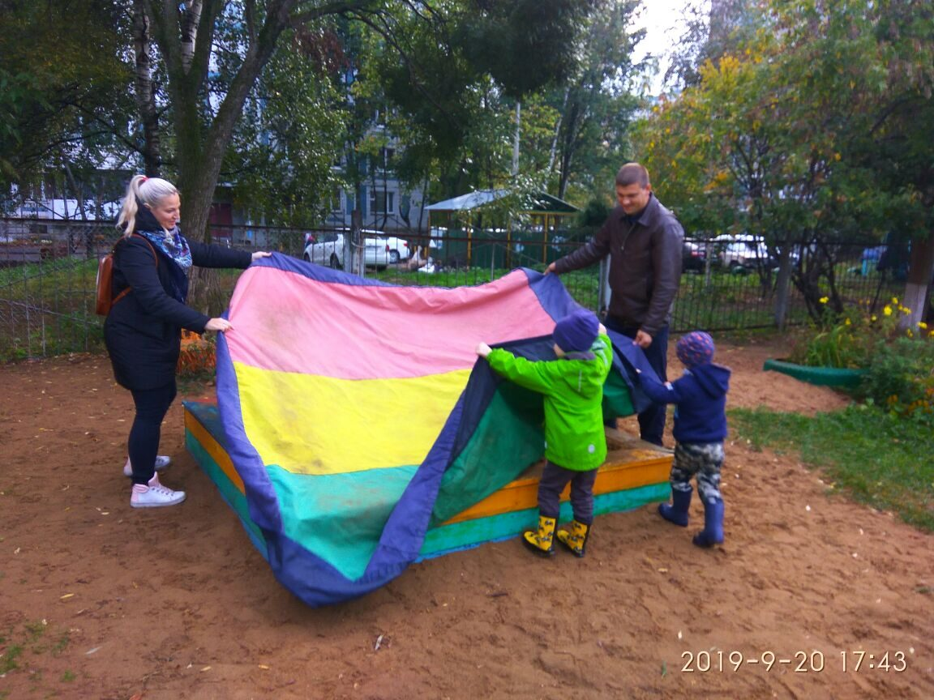
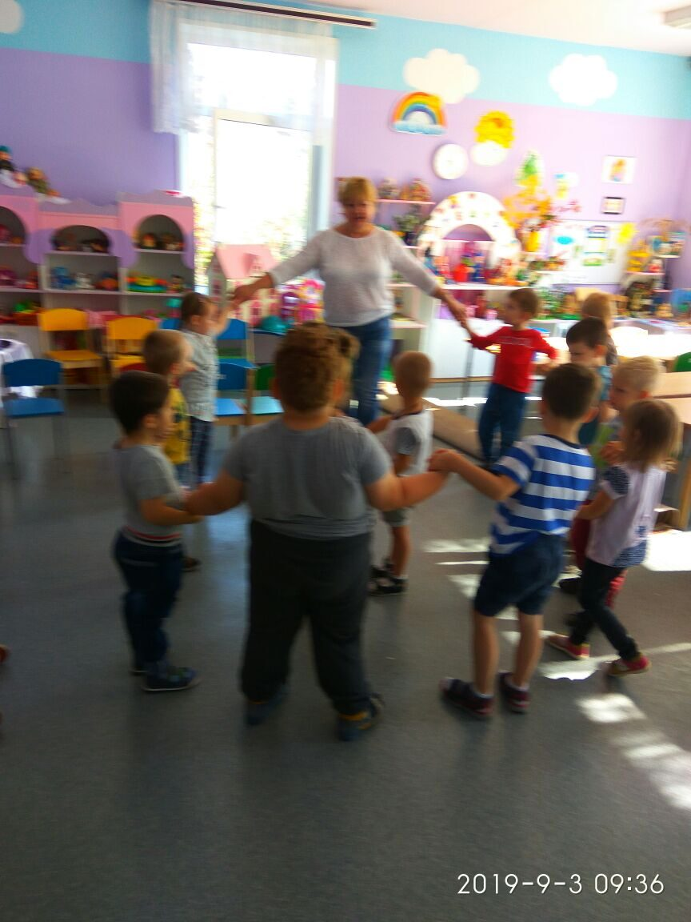
Познание окружающего мира у дошкольников, в отличие от школьников, не концентрируется на учебных занятиях – оно осуществляется в повседневной жизни, в процессе общения со взрослыми и сверстниками, в игре, труде, различных видах продуктивной деятельности. Для ребенка игра - это жизнь и один из сложнейших, и важнейших видов деятельности. Играя, он познаёт мир людей, играя, ребёнок развивается. В современной педагогике существует огромное количество развивающих игр, способных развить сенсорные, двигательные, интеллектуальные способности ребёнка.

Slide 6
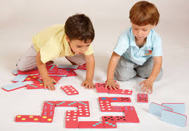
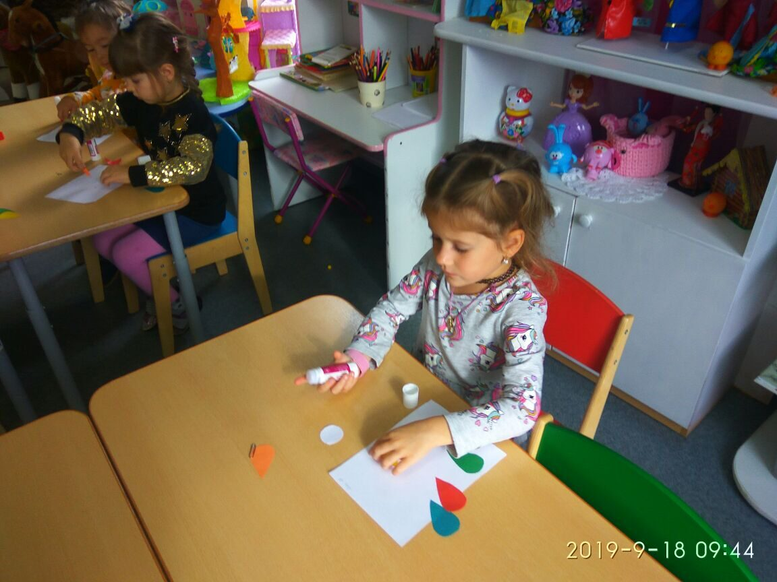
Большую роль в развитии познавательной активности ребенка играют интеллектуальные игры. Интеллектуальная игра — это вид , основывающийся на применении игроками своего интеллекта и эрудиции. Интеллектуальная игра предполагает полное погружение ребенка в процесс. Дети во время выполнения задания сосредоточены, внимательны и максимально дисциплинированы. Самыми древними интеллектуальными играми принято считать шахматы, шашки, домино.

Slide 7
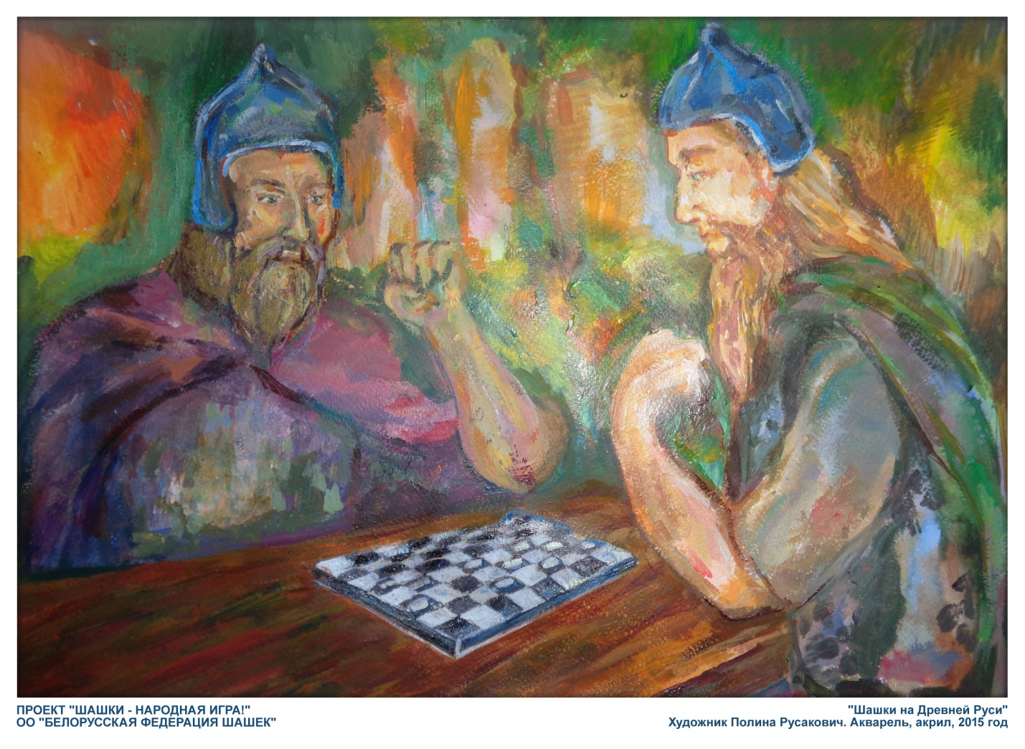
Сегодня мы поговорим о шашках
Шашки — всем известная настольная игра, в которую в основном играют вдвоем. Может принимать участие и четыре человека, играя два на два. Суть игры в шашки заключается в передвижении фишек по полю в клетку. История возникновения этой игры уходит далеко в древность и считается загадкой. На сегодняшний день существуют только мифы о возникновении шашек. Эта замечательная игра возникла у разных народов. Определенное место возникновения этой игры по сей день остается неизвестным. В нашу страну шашки пришли из Скандинавии. Эта игра была популярна среди русских рыцарей. Среди рыцарей умение играть в шашки считалось воспитанием. Каждый рыцарь был обязан уметь играть в эту игру.

Slide 8
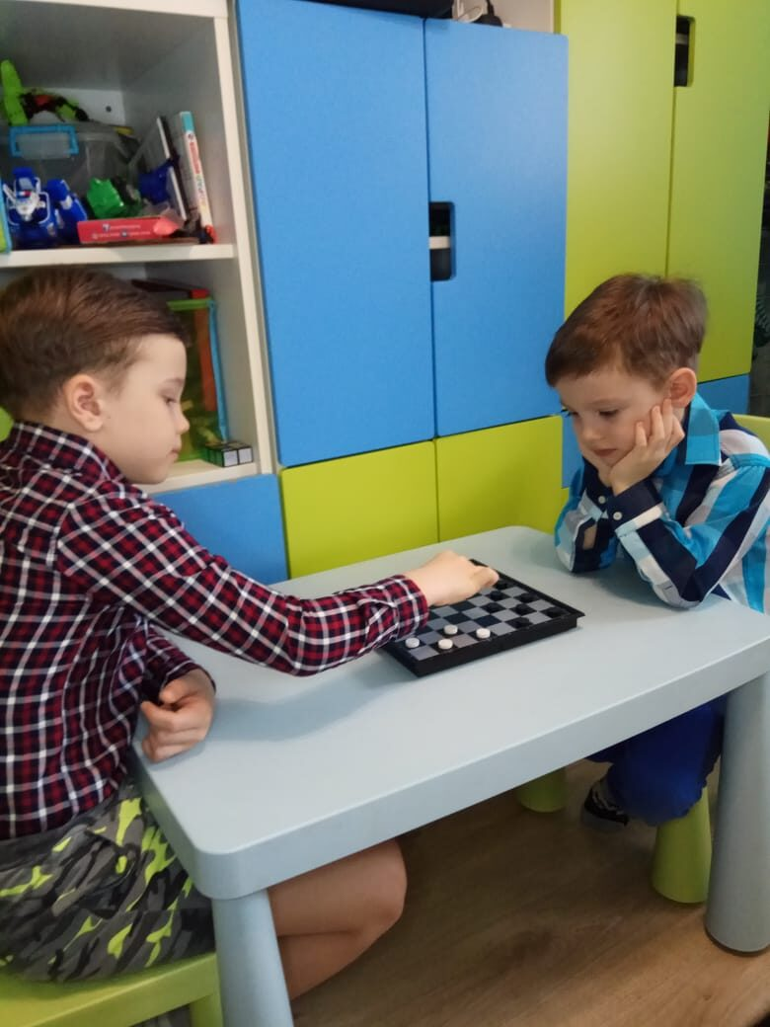
Шашки для детей – это отличное средство развития в ребенке важных качеств и в первую очередь – памяти и логического мышления. Помимо этого игра шашки для ребенка — это еще и интуиция, целеустремленность, умение принимать верные решения и другие полезные для жизни качества. Поэтому те родители, которые понимают всю пользу от занятий их ребенка шашками, уже нашли для себя ответ на вопрос, для чего учить детей шашкам. Возникает следующий вопрос: как научить ребенка играть в шашки. На первый взгляд этот процесс не предполагает сложностей. Ведь правила шашек настолько просты, что понять их и следовать им сможет даже маленький ребенок. Но на практике выясняется, что научиться правилам игры мало. Для того, чтобы шашки стали приносить пользу, нужны занятия шашками. При этом необходимо, чтобы ребенок сам хотел и стремился к этой игре, иначе ничего не получится. Другими словами, наиболее важным является вопрос: как увлечь ребенка шашками?

Slide 9
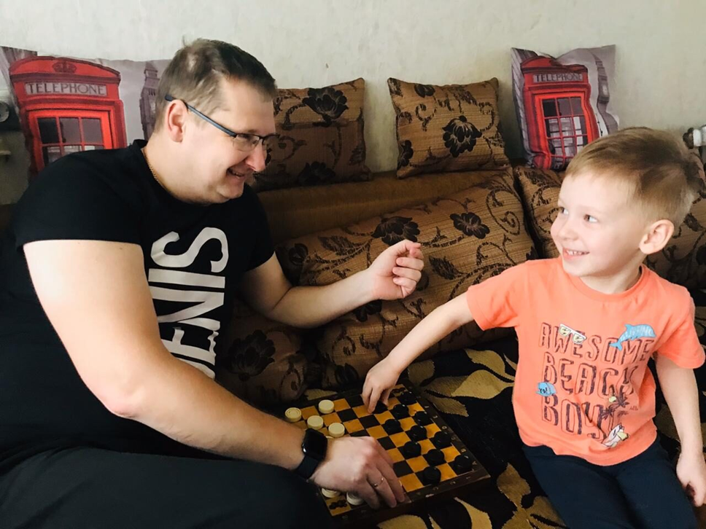
Самый важный и действенный способ увлечь ребенка шашками – это увлечься вместе с ним! То есть, не рассказывать ребенку о том, как ему будет интересно и полезно играть в шашки, а проявить и разделить этот интерес вместе с ребенком. Рассказывайте ребенку интересные шашечные истории (в некоторых книгах вы можете найти такие истории с участием хорошо знакомых детям персонажей). Демонстрируйте ребенку простые, но показательные и увлекательные фрагменты игры в шашки (особенно впечатляют детей эффектные шашечные комбинации). Хвалите ребенка за успехи в игре и занятиях шашками, не ругайте за неудачи. Выражайте в присутствии ребенка свою гордость тем, что он занимается шашками, хвастайтесь его успехами. Не принуждайте, а заинтересовывайте ребенка!

Slide 10
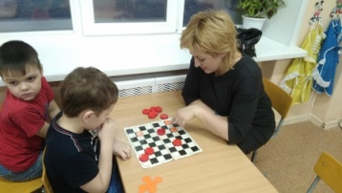
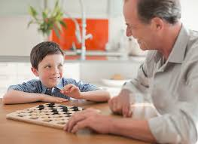
Как заучить с ребенком основы правил шашек? Для этого достаточно просто с ним заниматься. Все дети разные и поэтому, к каждому, без исключений, существует свой подход. Заинтересовать же детей можно следующими занятиями: Наглядно расставить с ним все шашки и объяснить первую мини-игру – двигать шашки так, чтобы они не касались белых полей. Так как стороны, играющих в шашках отличаются по цвету, важно объяснить и вторую игру, при которой стоит отсортировать все фигурки именно по ним и поставить по разные стороны игры. При этом, не забывая правило о том, что нельзя дотрагиваться белых клеток. Затем, можно поиграть и в третью мини-игру, которая позволит подробнее изучить правила игры в шашках для начинающих детей и наглядно показать, основные идеи партии. Для этого, достаточно просто именно заинтересовать малыша пошаговым передвижением шашек и при этом, специально поддаваться, чтобы постепенные победы его сильнее заинтересовали.

Slide 11
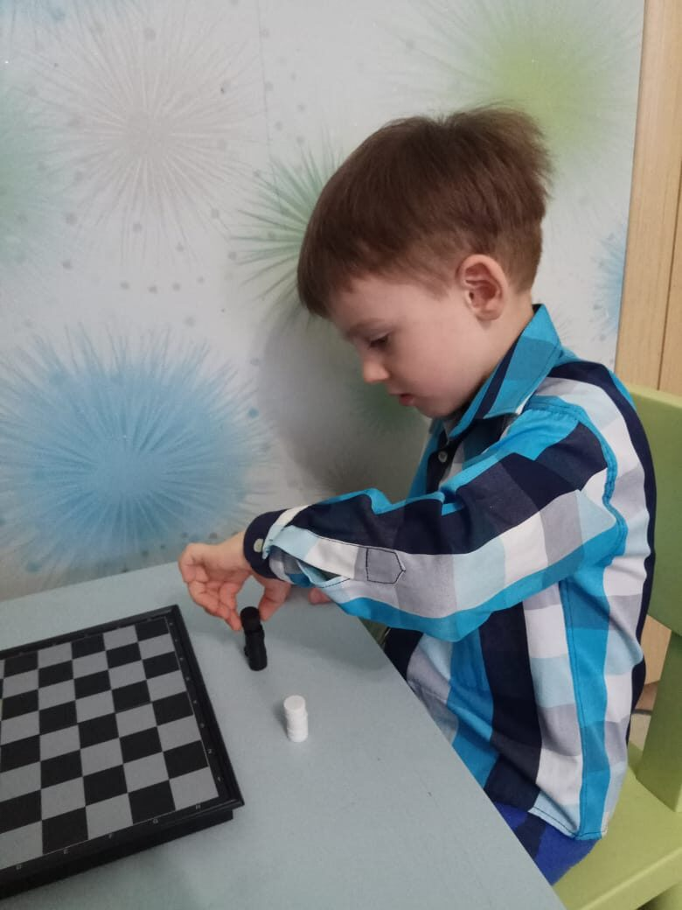
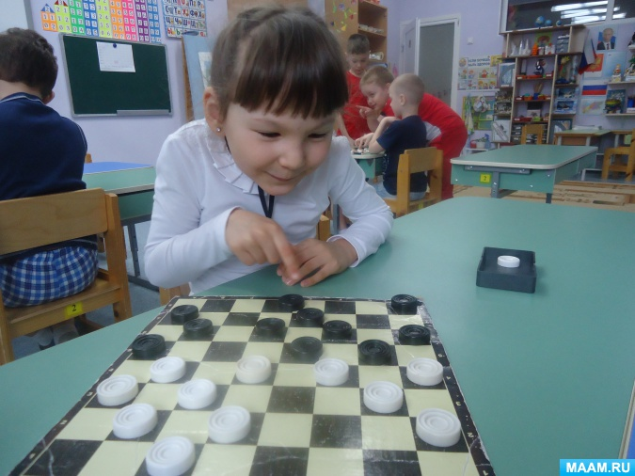
Многие задаются вопросом. В каком возрасте можно обучать ребенка игре в шашки? Так как игральная доска имеет крайне простое оформление с использование сразу двух цветов, а шашки удобную форму – любой ребенок может интересоваться таким занятием начиная уже с 3-х лет, пусть и не понимая всех особенностей до конца. Как показывают реальные факты, уже в возрасте 6 лет малыш с легкостью может освоить основы и вполне играть с другими оппонентами понимая расположение фигур, ходы и некоторые секреты в целом. Поэтому, лучшим возрастом для изучение правил ребенка к шашкам можно считать от 3-ти до 4-ти лет, но если подобное решение было принято и позднее – то определено ничего страшного.

Slide 12
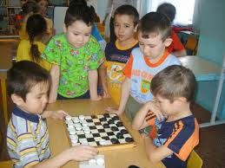
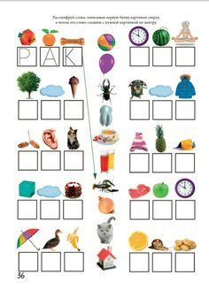
Интеллектуальное и умственное развитие детей – один из важнейших показателей для современного человека. На сегодняшний день существует множество кроссвордов, головоломок и ребусов для детей, но не всегда они бывают столь увлекательными и интересными для детей, как игра в шашки. Шашки – это отличный способ развития в вашем ребенке важных качеств, а именно, памяти и логического мышления. Более того, эта великолепная и увлекательная игра, способна вырабатывать в ребенке целеустремленность, логический ход мыслей и умение принимать четкие и правильные решения. Чаще всего, на практике выясняется, что одних правил для игры в шашки становится мало и не всегда это дает возможность для победных результатов. Именно поэтому родители, вместе с детьми должны научиться вырабатывать определенную тактику и стратегию игры, чтобы в будущем игра в шашки приносила не только увлекательное удовольствие, но и значительные победы.

Slide 13
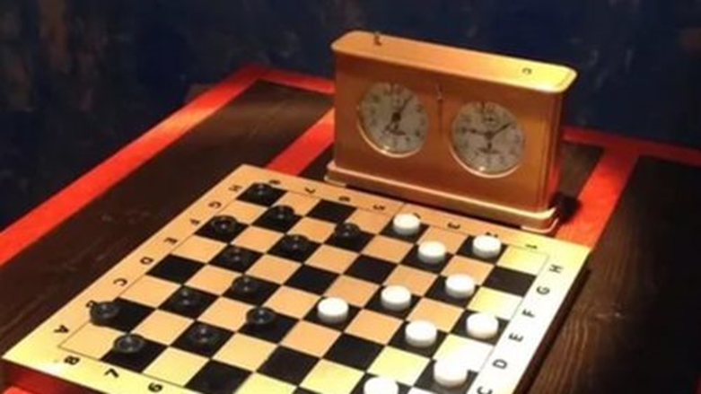
Шашки – интеллектуальный вид спорта. Ребенку нужно думать над ходами, оценивать ситуацию на доске. В ходе игры развивается психомоторика – дошкольники трогают, переставляют, «рубят» шашку противника. Поскольку большая часть детей в дошкольном возрасте по своей природе очень подвижны и активны и им трудно сосредоточить свое внимание на продолжительное время, то эта игра ненавязчиво формирует у них такое качество, как усидчивость. А также игра в шашки воспитывает в детях такие немаловажные для их будущей жизни качества, как умение самостоятельно думать и нести ответственность за принятое решение, адекватно относиться к неудачам и поражениям.

Slide 14
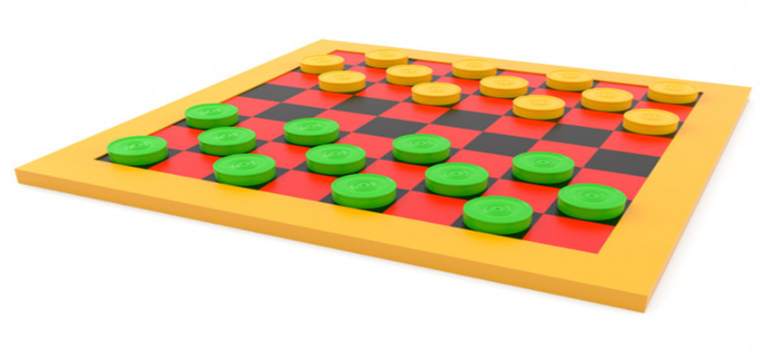
Уважаемые родители!!! Учите детей игре в шашки, Играйте с детьми в шашки. Т.к они развивают те качества, которые в свое время известный педагог - новатор Борис Павлович Никитин назвал «творческим складом мышления».
!

